Slide 1
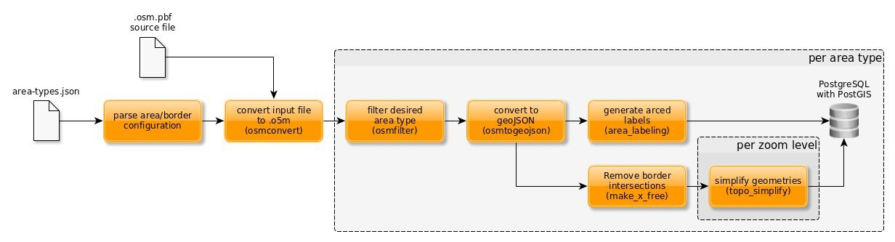
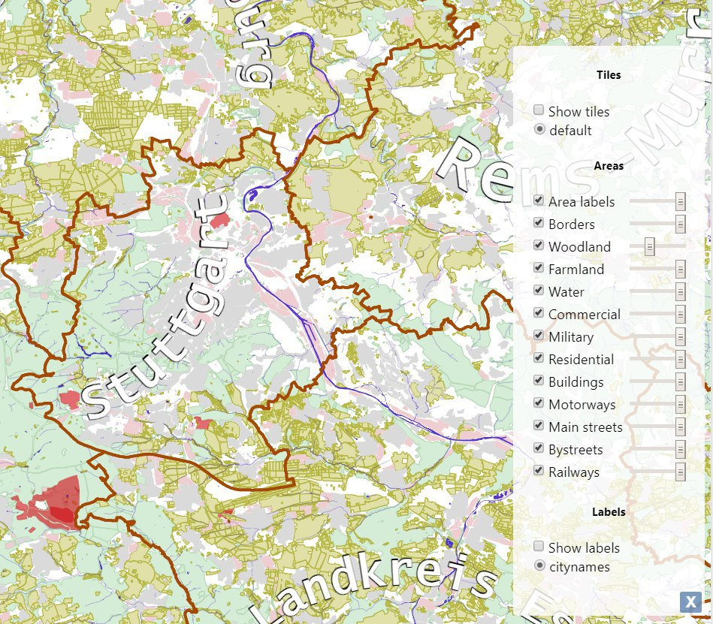
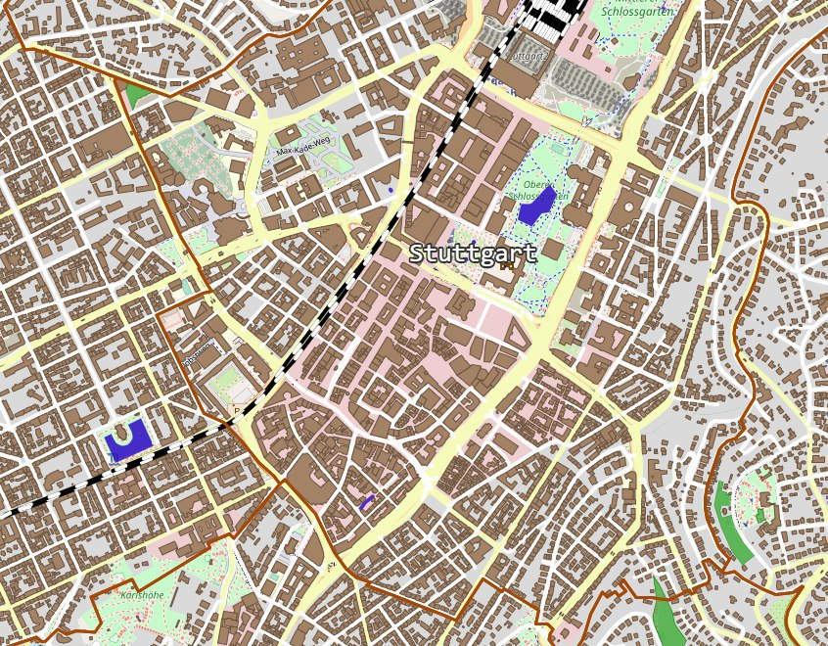
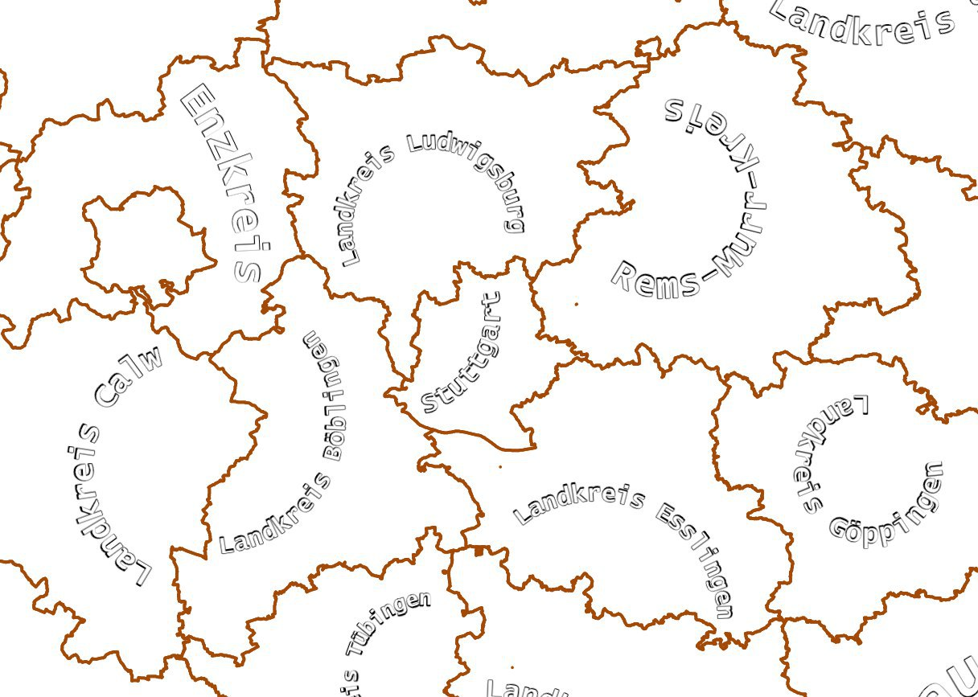
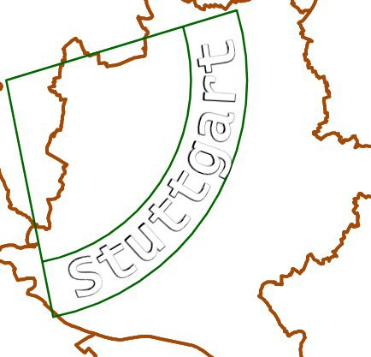
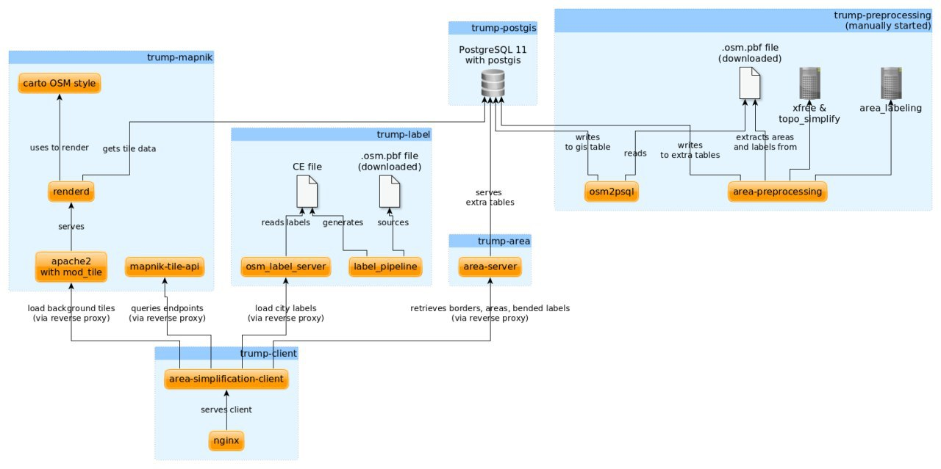
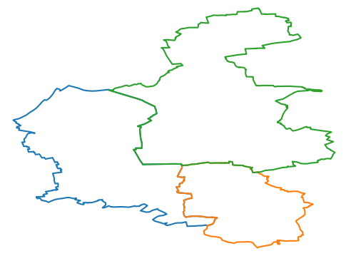
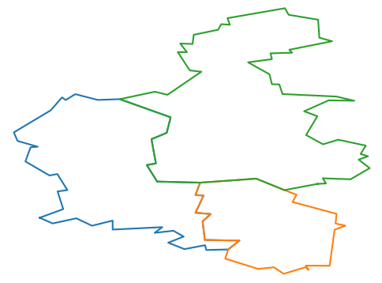
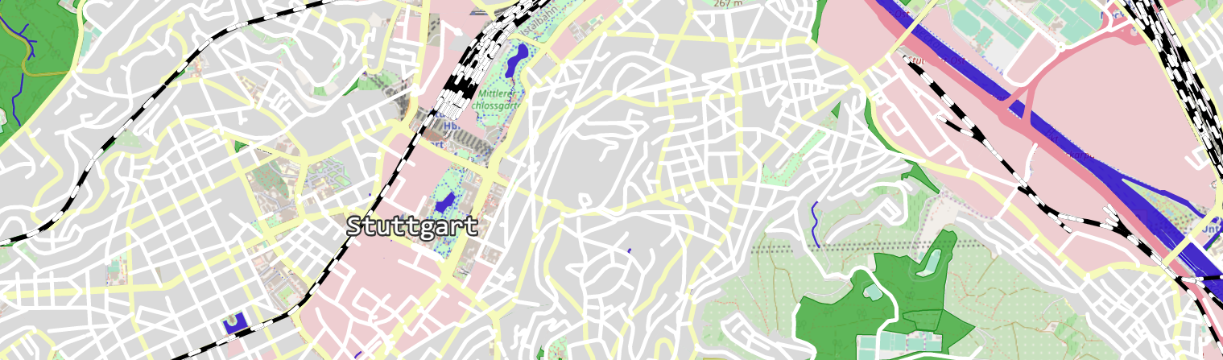

ALF-WEB: Area Label Fitting in OSM
Patrick Schneefuss Jan Schneider Michael Steinert Michel Weitbrecht
Institut für Formale Methoden der Informatik (FMI)
Prüfer: Prof. Dr. Stefan Funke Betreuer: Florian Barth M. Sc., Dipl-Inf. Filip Krumpe, Dipl-Inf. Thomas Mendel
Problemstellung
Vorverarbeitung
Herkömmliche Kartensysteme laden ihre Daten in Form vorgerendeter Grafiken (Tiles).
Probleme: - Große Datenmengen durch binäre Grafikdateien - Keine Filterung von Kartenelementen zur Laufzeit möglich - Labels drehen sich bei Rotation der Karte mit
Konzeptioneller Lösungsansatz: - Client (Browser) fragt benötigte Kartenausschnitte beim Server an - Übermittlung geografischer Daten statt Grafiken - Client übernimmt das Rendern der Karte - Vorverarbeitung der Daten für höhere Effizienz
Die Vorverarbeitung extrahiert geografische Daten aus den OSM-Quelldateien, vereinfacht deren Grenzen für verschiedene Zoomstufen und berechnet die Position und Form von gebogenen Beschriftungen. Die Ergebnisse werden anschließend in eine spatiale Datenbank geschrieben, sodass sie vom Gebietsserver auf Anfrage des Clients bereitgestellt werden können.
Gebogene Beschriftungen
Damit Benutzer Beschriftungen einfach mit den betreffenden Gebieten in Verbindung bringen können, werden anhand der Grenzverläufe die Position und Form gebogener Beschriftungen berechnet, die in die Gebiete gelegt werden können.
Architektur
Grenzvereinfachung
Um den Netzwerkverkehr und die zum clientseitigen Rendering benötigte Rechenleistung gering zu halten, werden die Gebiete in Abhängigkeit von der Zoomstufe der Karte mit unterschiedlichem Detailgrad ausgeliefert.
Dafür werden während der Vorverarbeitung zunächst überscheidungsfreie Linienzüge für die Grenzen berechnet. Dies verhindert, dass ein Teilstück, das zu zwei Gebieten gehört, für beide unterschiedlich vereinfacht wird und somit Überlappungen oder Lücken entstehen. Anschließend werden die Linienzüge unter Erhaltung der ursprünglichen Topologie für unterschiedliche Zoomstufen vereinfacht und in der Datenbank gespeichert.
Trump-client: Fordert Daten für einen gegebenen Kartenausschnitt an
Trump-mapnik: Stellt dem Client vor-gerenderte Tiles bereit, sofern gewünscht
Trump-area: Server, der dem Client Grenzen und gebogene Beschriftungen bereitstellt
Trump-label: Stellt überschneidungsfreie Punktbeschriftungen bereit
Trump-preprocessing: Vereinfacht Grenzen für verschiedene Zoomstufen und berechnet die Position und Form der gebogenen Beschriftungen
Trump-postgis: Datenbank, die die vorverarbeiteten Daten enthält
In der Abbildung sind die Gebiete Waiblingen, Kernen im Remstal und Fellbach ohne Vereinfachung (links), sowie mit Vereinfachung für Zoomstufe 11 (rechts) dargestellt. Der Detailgrad der vereinfachten Geometrien ist deutlich geringer. So besteht der Grenzverlauf von Waiblingen (grün) in diesem Beispiel vor Vereinfachung aus 690 Punkten, nach Vereinfachung für Zoomstufe 11 nur noch aus 55 Punkten.

